Slide 1
KTMT_N01-Nhóm 07 GAME PONG
Ngôn ngữ Assembly

Slide 2
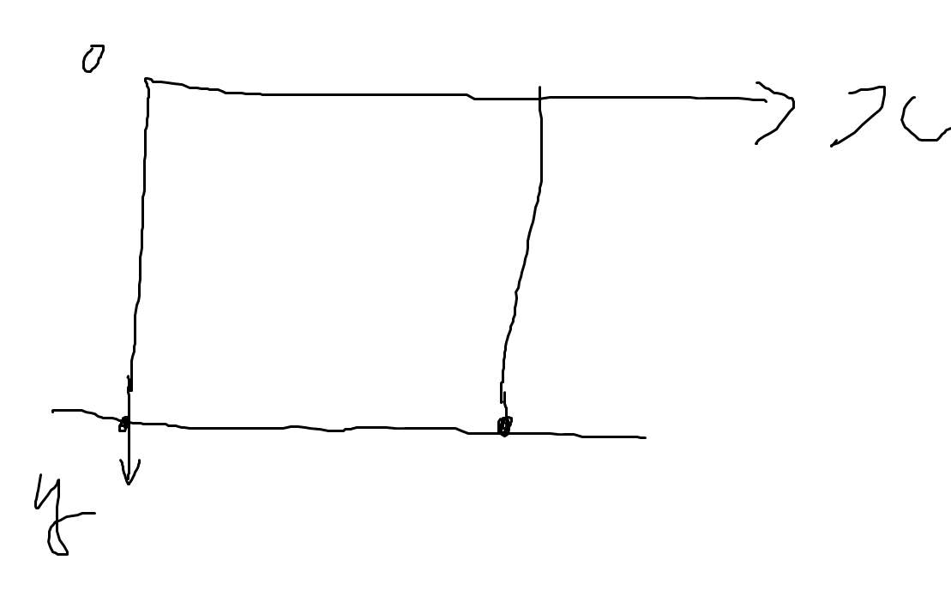
Vẽ quả bóng
Khởi tạo
(vị trí (x, y) ở bên trái trục x cột ngang bên trên, trục cột dọc)
BALL_X DW 0Ah
BALL_Y DW 0Ah
BALL_SIZE DW 04h

Slide 3
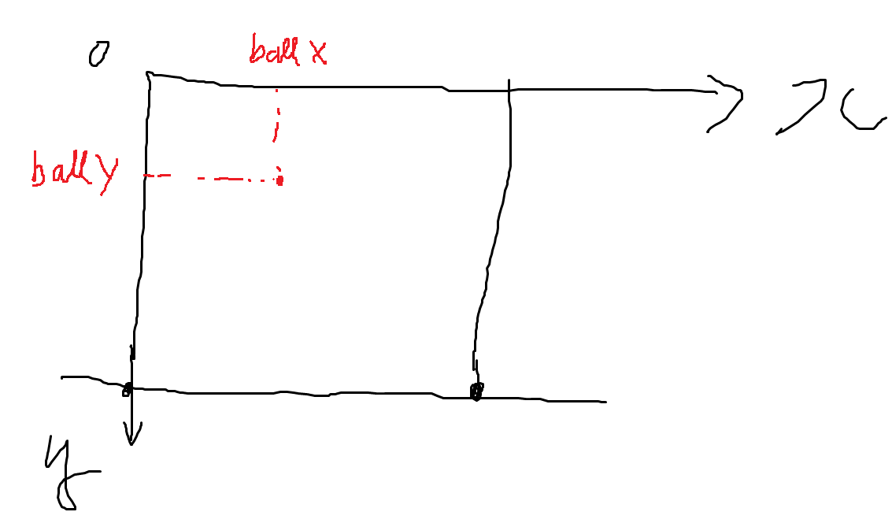
Vẽ quả bóng
Hàm vẽ bóng:
MOV CX,BALL_X ; khởi tạo giá trị ban đầu cột x
MOV DX,BALL_Y ; khởi tạo giá trị ban đầu dòng y
MOV AH,0Ch ; cài đặt chế độ ghi pixcel
MOV AL,02h; chọn màu cho pixcel
MOV BH,00h;
INT 10h ;thực hiện chế độ video

Slide 4
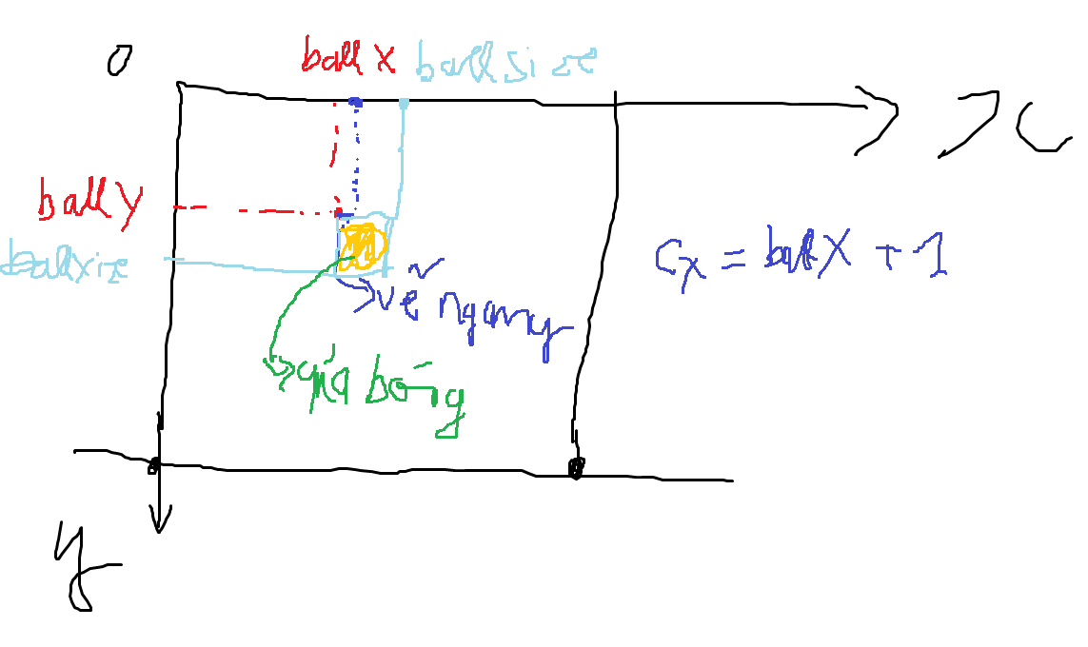
Vẽ quả bóng
Hàm vẽ bóng: DRAW_BALL_HORIZONTAL
INC CX ;CX = CX + 1
MOV AX,CX
SUB AX,BALL_X;
CMP AX,BALL_SIZE ;
(so sánh nếu chiều ngang cx- x_ball > ball_size => đã vẽ xong chiều ngang -> vẽ dòng mới, còn không vẽ tiếp chiều ngang)
JNG DRAW_BALL_HORIZONTAL

Slide 5
Vẽ quả bóng
Hàm vẽ bóng:DRAW_BALL_HORIZONTAL
MOV CX,BALL_X
INC DX ;
-Tương tự như phần vẽ chiều ngang
MOV AX,DX
SUB AX,BALL_Y
CMP AX,BALL_SIZE (nếu lớn hơn tức AX-BALL_Y > ball_size đã vẽ xong chiều dài => ball đã được vẽ xong, nếu không lớn hơn vẽ tiếp chiều ngang của dòng hiện tại)
JNG DRAW_BALL_HORIZONTAL

Slide 6
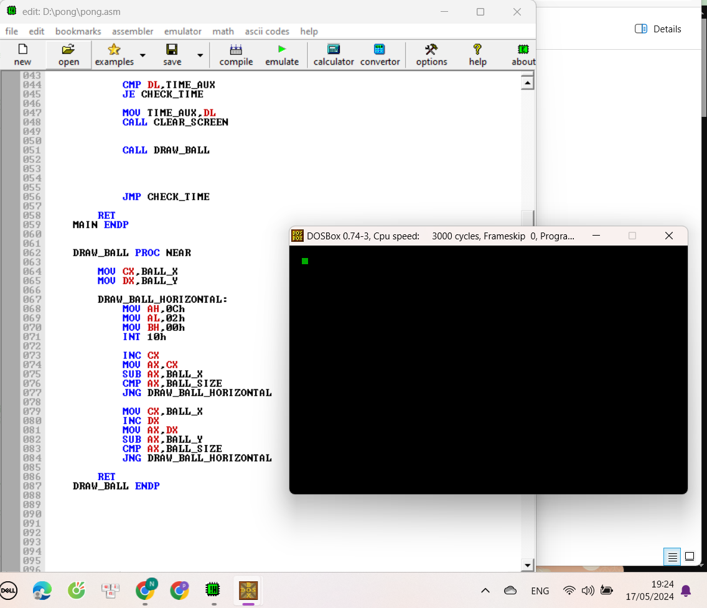
Vẽ quả bóng

Slide 7
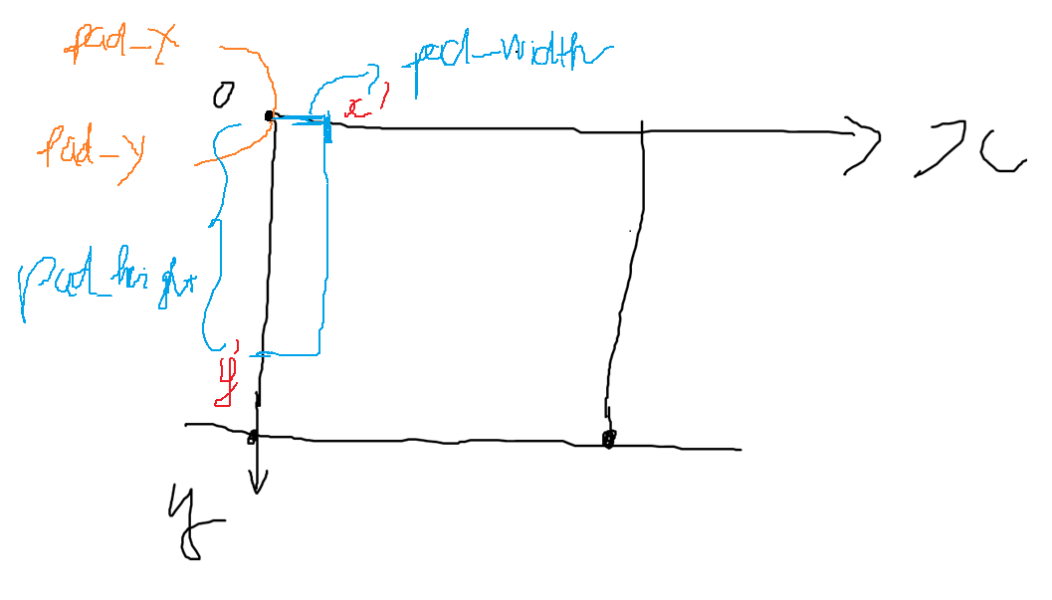
Vẽ Cột
Cũng giống như vẽ quả bóng trước tiên cần khởi tạo vị trí pixcel
Do vẽ cột bên trái và bên phải giống nhau nên cột bên phải tạo tương tự như bên dưới;
MOV CX, PADDLE_LEFT_X; vị trí tại cột x
MOV DX, PADDLE_LEFT_Y; vị trí hàng y;
Chiều ngang của cột là: PADDLE_WIDTH
Chiều dài của cột là: PADDLE_HEIGHT

Slide 8
Vẽ Cột(Hàm Vẽ bên trái:DRAW_PADDLE_LEFT
MOV AH,0Ch; cấu hình để ghi pixcel
MOV AL,0Fh; chọn màu trắng
MOV BH,00h: trang đầu video 0
INT 10h : thực thi cấu hình

Slide 9
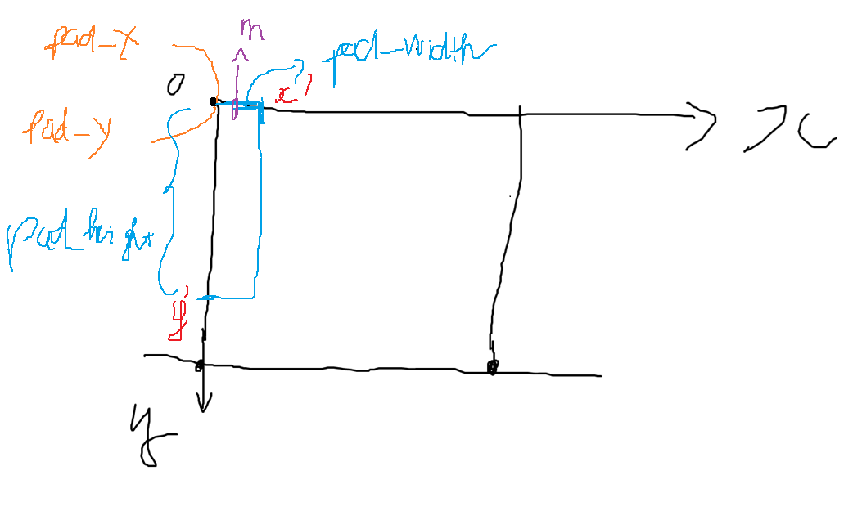
Vẽ Cột(Hàm Vẽ bên trái:DRAW_PADDLE_LEFT
Cũng như phần vẽ quả bóng:
sau khi vẽ 1 pixcel thì tăng chiều ngang lên 1 -> kiểm tra xem đã hết chiều ngang
->True(Xuống dòng mới)
khác(Tiếp tục vẽ chiều ngang)
Code:
INC CX
MOV AX,CX
SUB AX,PADDLE_LEFT_X
CMP AX,PADDLE_WIDTH
JNG DRAW_PADDLE_LEFT_HORIZONTAL

Slide 10
Vẽ Cột(Hàm Vẽ bên trái:DRAW_PADDLE_LEFT
Cũng như phần vẽ quả bóng:
sau khi vẽ 1 pixcel thì tăng chiều ngang lên 1 -> kiểm tra xem đã hết chiều ngang
->True(Xuống dòng mới)
khác(Tiếp tục vẽ chiều ngang)
Code:(Khi chiều ngang > PADDLE_WIDTH
MOV CX,PADDLE_LEFT_X
INC DX
MOV AX,DX
SUB AX,PADDLE_LEFT_Y
CMP AX,PADDLE_HEIGHT
JNG DRAW_PADDLE_LEFT_HORIZONTAL

Slide 11
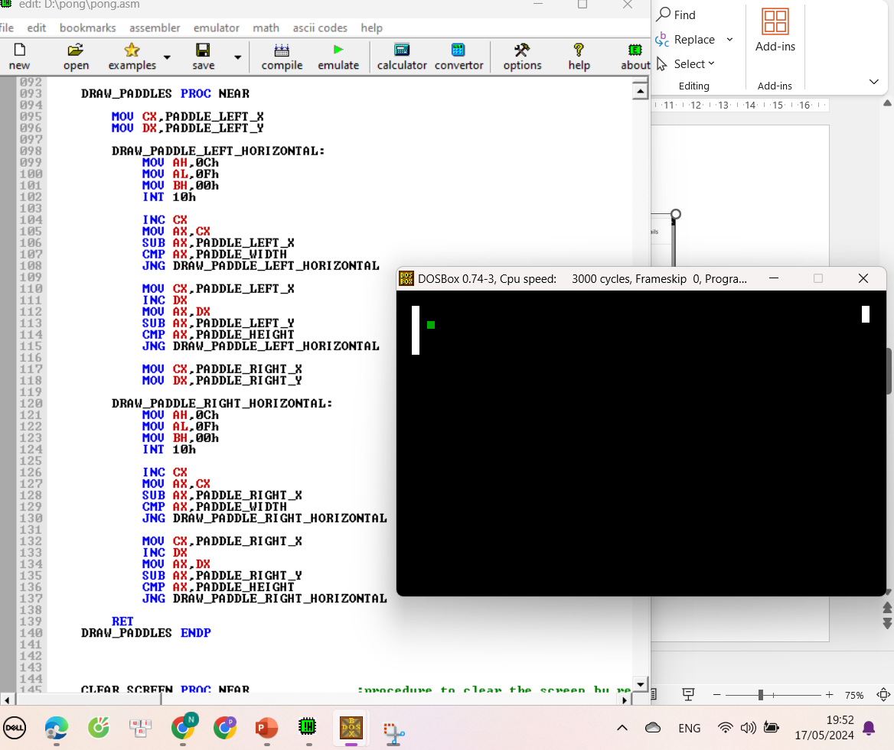
Demo

Slide 12
Di chuyển quả bóng
Khởi tạo các giá trị ban đầu liên quan đến quá trình di chuyển:
BALL_ORIGINAL_X DW 0A0h: Vị trí X ban đầu của bóng.
BALL_ORIGINAL_Y DW 64h: Vị trí Y ban đầu của bóng.
BALL_X DW 0Ah: Vị trí X hiện tại của bóng.
BALL_Y DW 0Ah: Vị trí Y hiện tại của bóng .
BALL_SIZE DW 04h: Kích thước của bóng .
BALL_VELOCITY_X DW 05h: Tốc độ X (ngang) của bóng .
BALL_VELOCITY_Y DW 02h: Tốc độ Y (dọc) của bóng.

Slide 13
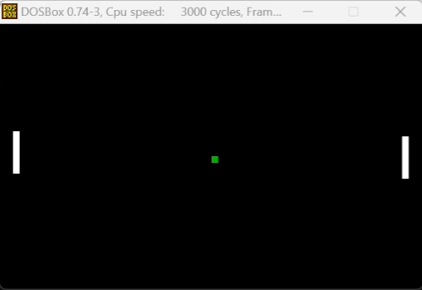
Di chuyển quả bóng
Vị trí ban đầu của quả bóng:
BALL_ORIGINAL_X DW 0A0h: Vị trí X ban đầu của bóng (160 trong hệ thập phân).
BALL_ORIGINAL_Y DW 64h: Vị trí Y ban đầu của bóng (100 trong hệ thập phân).
→ Vị trí giữa cửa sổ

Slide 14
Di chuyển quả bóng
Di chuyển quả bóng theo chiều ngang:
MOV AX,BALL_VELOCITY_X
ADD BALL_X,AX
Gán vận tốc BALL_VELOCITY_X cho thanh ghi AX, rồi lấy giá trị của AX cộng vào vị trí hiện tại của bóng là BALL_X
Vị trí của bóng sẽ di chuyển sang phải 1 đoạn là BALL_VELOCITY_X

Slide 15
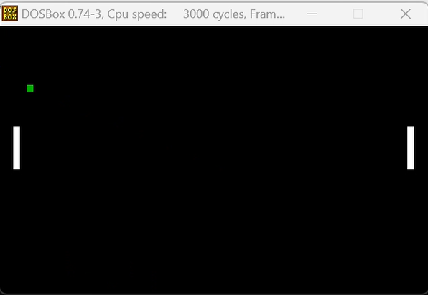
Di chuyển quả bóng
Kiểm tra nếu nó đã vượt qua biên trái:
Công thức kiểm tra bóng đã vượt qua biên trái chưa:
BALL_X < WINDOW_BOUNDS
Khi vị trí của quả bóng BALL_X chạm vạch đỏ thì sẽ reset lại vị trí ban đầu (BALL_X < WINDOW_BOUNDS)
MOV AX, WINDOW_BOUNDS
CMP BALL_X, AX
JL RESET_POSITION

Slide 16
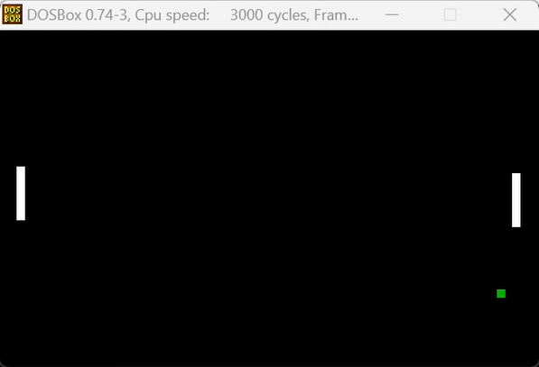
Di chuyển quả bóng
Kiểm tra nếu nó đã vượt qua biên phải:
Công thức kiểm tra nó đã vượt qua biên:
BALL_X > WINDOW_WIDTH - BALL_SIZE - WINDOW_BOUNDS
Khi vị trí của quả bóng BALL_X chạm vạch đỏ thì sẽ reset lại vị trí ban đầu
(BALL_X > WINDOW_WIDTH - BALL_SIZE - WINDOW_BOUNDS)
MOV AX, WINDOW_WIDTH
SUB AX, BALL_SIZE
SUB AX, WINDOW_BOUNDS
CMP BALL_X, AX
JG RESET_POSITION

Slide 17
Di chuyển quả bóng
Di chuyển bóng theo chiều dọc:
MOV AX, BALL_VELOCITY_Y
ADD BALL_Y, AX
Gán vận tốc BALL_VELOCITY_Y cho thanh ghi AX, rồi lấy giá trị của AX cộng vào vị trí hiện tại của bóng là BALL_Y
Vị trí của bóng sẽ di chuyển xuống 1 đoạn là BALL_VELOCITY_Y

Slide 18
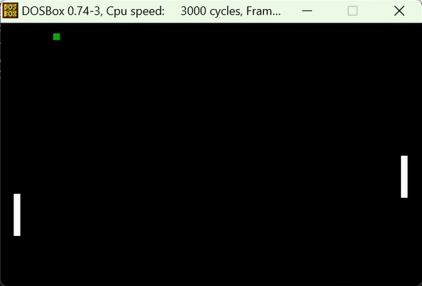
Di chuyển quả bóng
Kiểm tra nếu nó đã vượt qua biên trên:
Công thức kiểm tra bóng đã vượt qua biên trên chưa:
BALL_Y < WINDOW_BOUNDS
Khi vị trí của quả bóng BALL_Y chạm vạch đỏ thì sẽ chuyển giá trị của BALL_VELOCITY_Y thành đối số của nó để di chuyển xuống.
MOV AX, WINDOW_BOUNDS
CMP BALL_Y, AX
JL NEG_VELOCITY_Y

Slide 19
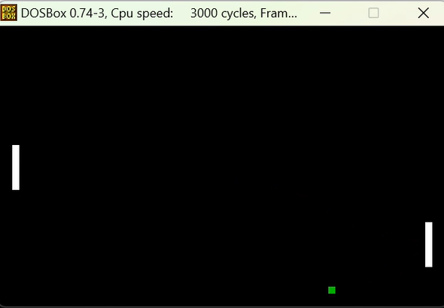
Di chuyển quả bóng
Kiểm tra nếu nó đã vượt qua biên dưới:
Công thức kiểm tra bóng đã vượt qua biên dưới chưa:
(BALL_Y > WINDOW_HEIGHT - BALL_SIZE - WINDOW_BOUNDS)
Khi vị trí của quả bóng BALL_Y chạm vạch đỏ thì sẽ chuyển đổi giá trị BALL_VELOCITY_Y thành đối số của nó để di chuyển lên.
MOV AX, WINDOW_HEIGHT
SUB AX,BALL_SIZE
SUB AX,WINDOW_BOUNDS
CMP BALL_Y, AX
JG NEG_VELOCITY_Y

Slide 20
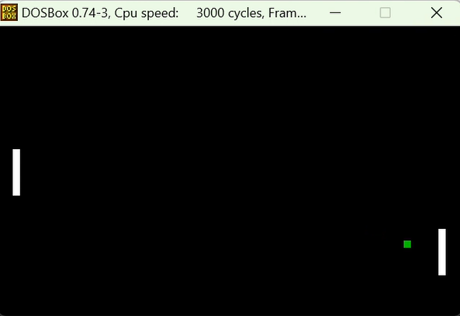
Di chuyển quả bóng
Kiểm tra nếu quả bóng va chạm với vợt bên phải:
Điều kiện để biết bóng đã chạm vợt bên phải là:
BALL_X + BALL_SIZE > PADDLE_RIGHT_X && BALL_X < PADDLE_RIGHT_X + PADDLE_WIDTH && BALL_Y + BALL_SIZE > PADDLE_RIGHT_Y && BALL_Y < PADDLE_RIGHT_Y + PADDLE_HEIGHT
Nếu quả bóng di chuyển quá vạch xanh thì tiếp tục kiểm tra, ngược lại thì sẽ kiểm tra thanh bên trái.
MOV AX, BALL_X
ADD AX, BALL_SIZE
CMP AX, PADDLE_RIGHT_X
JNG CHECK_COLLISION_WITH_LEFT_PADDLE (Kiểm tra thanh bên trái)

Slide 21
Di chuyển quả bóng
Nếu quả bóng chưa qua vạch xanh là cây thì tiếp tục kiểm tra, ngược lại thì kiểm tra vợt bên trái.
MOV AX,PADDLE_RIGHT_X
ADD AX,PADDLE_WIDTH
CMP BALL_X,AX
JNL CHECK_COLLISION_WITH_LEFT_PADDLE

Slide 22
Di chuyển quả bóng
Nếu quả bóng trên vạch xanh lá cây thì tiếp tục kiểm tra, ngược lại thì kiểm tra vợt bên trái.
MOV AX,BALL_Y
ADD AX,BALL_SIZE
CMP AX,PADDLE_RIGHT_Y
JNG CHECK_COLLISION_WITH_LEFT_PADDLE

Slide 23
Di chuyển quả bóng
Nếu quả bóng nằm nằm trên vạch xanh lá cây thì kiểm tra vợt bên trái, ngược lại thì chuyển đổi giá trị của BALL_VELOCITY_X thành số đối của nó rồi tiếp chương trình.
NEG BALL_VELOCITY_X

Slide 24
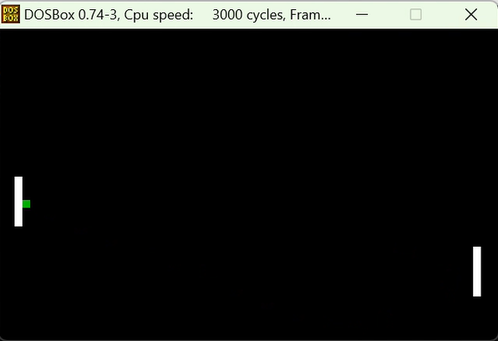
Di chuyển quả bóng
Kiểm tra bóng va chạm vợt bên trái:
Điều kiện để biết bóng đã chạm vợt bên phải là:
BALL_X < PADDLE_LEFT_X + PADDLE_WIDTH && BALL_X +BALL_SIZE > PADDLE_LEFT_X && BALL_Y + BALL_SIZE > PADDLE_LEFT_Y && BALL_Y < PADDLE_LEFT_Y + PADDLE_HEIGHT
Nếu quả bóng di chuyển quá vạch xanh thì tiếp tục kiểm tra, ngược lại thì thoát khỏi hàm di chuyển.
MOV AX,PADDLE_LEFT_X
ADD AX,PADDLE_WIDTH
CMP BALL_X,AX
JNL EXIT_BALL_COLLISION(Thoát hàm hiện di chuyển)

Slide 25
Di chuyển quả bóng
Nếu quả bóng chưa qua vạch xanh là cây thì tiếp tục kiểm tra, ngược thì thoát khỏi hàm di chuyển.
MOV AX,BALL_X
ADD AX,BALL_SIZE
CMP AX,PADDLE_LEFT_X JNG
EXIT_BALL_COLLISION

Slide 26
Di chuyển quả bóng
Nếu quả bóng dưới vạch xanh lá cây thì tiếp tục kiểm tra, ngược lại thì thoát khỏi hàm di chuyển.
MOV AX,BALL_Y
ADD AX,BALL_SIZE
CMP AX,PADDLE_LEFT_Y
JNG EXIT_BALL_COLLISION

Slide 27
Di chuyển quả bóng
Nếu quả bóng trên vạch xanh lá cây thì chuyển đổi giá trị của BALL_VELOCITY_X thành số đối của nó, ngược lại thì thoát khỏi hàm di chuyển.
NEG BALL_VELOCITY_X

